Slide 1
Handje of Hersens?
Of beide?

Slide 2
Programma
13.00-14.00 uur: Hoe zou jullie fabriek er over 5 jaar uit kunnen zien?
14.00-14.15 uur: Pause
14.15-14.45 uur: AI geletterdheid, waar staan jullie?
14.45-15.15 uur: Wat wordt je strategie?
15.15-15.30 uur: Waar sta jij over 5 jaar?
15.30-16.00 uur: wrap-up

Slide 3
HR & AI
Bart Beima/Anneke Post

Slide 4
Wat komt aan bod?
impact ai op bedrijven – veranderende vraag
Roadmaps...
Welke competenties nodig?
Impact voor R&D
Wat gebeurd er in het onderwijs
Vraag: Hoe ziet jullie fabriek/bedrijf er over 5 jaar uit?

Slide 5
Veranderende vraag
Zowel consumenten, bedrijven, toeleveranciers als competenties

Slide 7
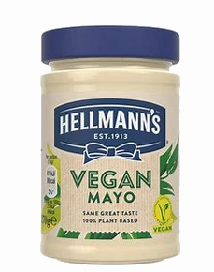
Wat speelt er
R&D
Gebruikmakend van digitale modellering in plaats van traditionele recepttests en productontwikkelingstests, analyseren de voedselwetenschappers en koks van Unilever miljoenen smaakcombinaties in dagen in plaats van maanden.
Én is men in staat om te voorspellen of het product op zijn bestaande verwerkingslijnen kan worden uitgevoerd.

Slide 8
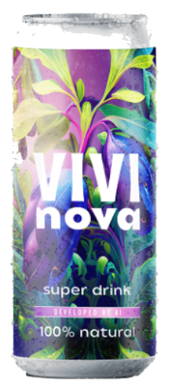
Wat speelt er
Via Chatgpt binnen 2 dagen ontwikkeld:
Veganistisch recept met ingrediënten die gezondheidsvoordelen hebben.
Merknaam en het etiket.
Notes:
De Zwitserse cola-maker Vivi Kola heeft kunstmatige intelligentie (AI) gebruikt om een ​​nieuw drankje genaamd Vivi Nova te ontwikkelen. Het AI-systeem, genaamd ChatGPT, werd gebruikt om een ​​veganistisch recept te ontwikkelen met ingrediënten die gezondheidsvoordelen hebben, zoals haskap-bessen, limoensap en chicoreiwortelpoeder. AI werd ook gebruikt om het merknaam en het etiket van het drankje te genereren. Het eindproduct is een laag-suiker, veganistische frisdrank met antioxidanten en gezondheidsvoordelen.
Belangrijkste punten:
Vivi Kola heeft kunstmatige intelligentie gebruikt om het nieuwe drankje Vivi Nova te ontwikkelen.
Het AI-systeem ChatGPT werd gebruikt om een ​​veganistisch recept te creëren met gezonde ingrediënten zoals haskap-bessen, limoensap en chicoreiwortelpoeder.
AI werd ook gebruikt om de merknaam en het etiket van het drankje te genereren.
Het eindproduct is een laag-suiker, veganistische frisdrank met antioxidanten en gezondheidsvoordelen.

Slide 9
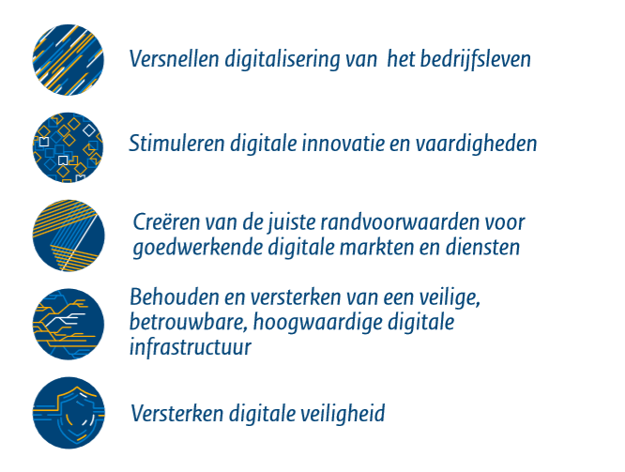
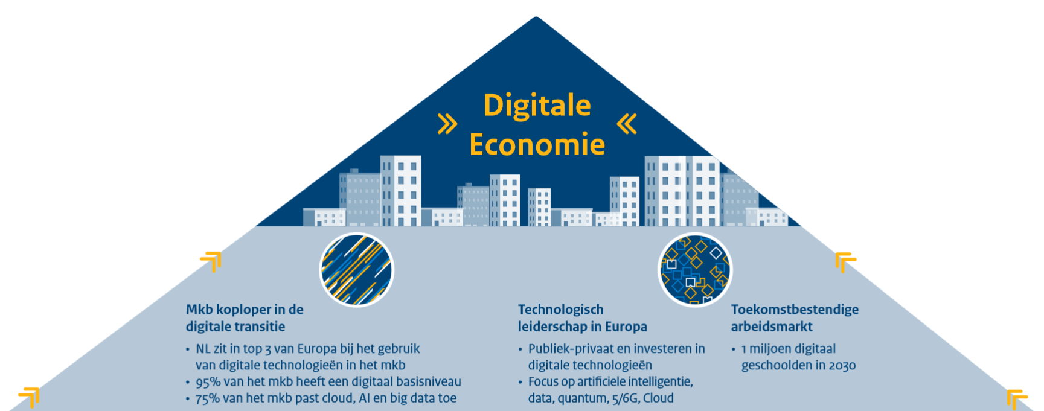
Wat speelt er? NL beleid & activiteiten

Slide 10
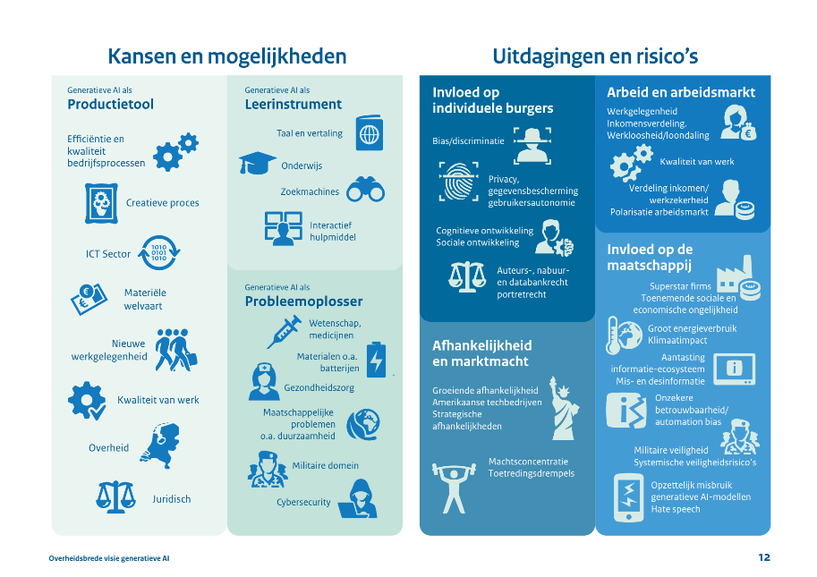
Wat speelt er

Slide 11
Roadmaps & human capital...
Topsector HTSM
Topsector Energie en Industrie
Topsector Water
Topsector ICT

Slide 12
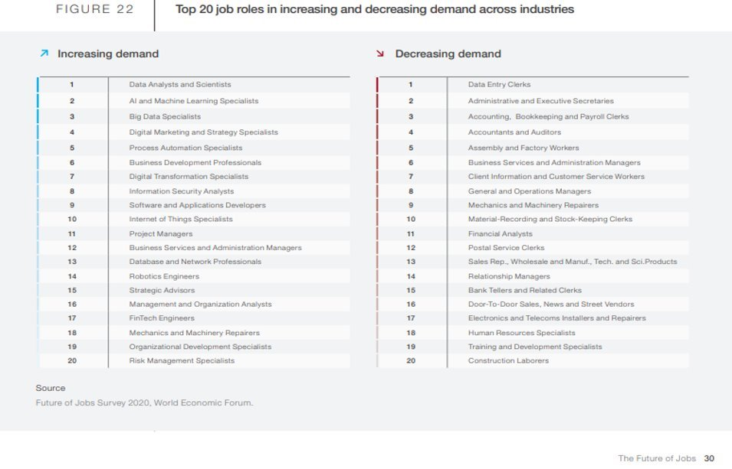
2020
Topsector Water
Topsector ICT

Slide 13
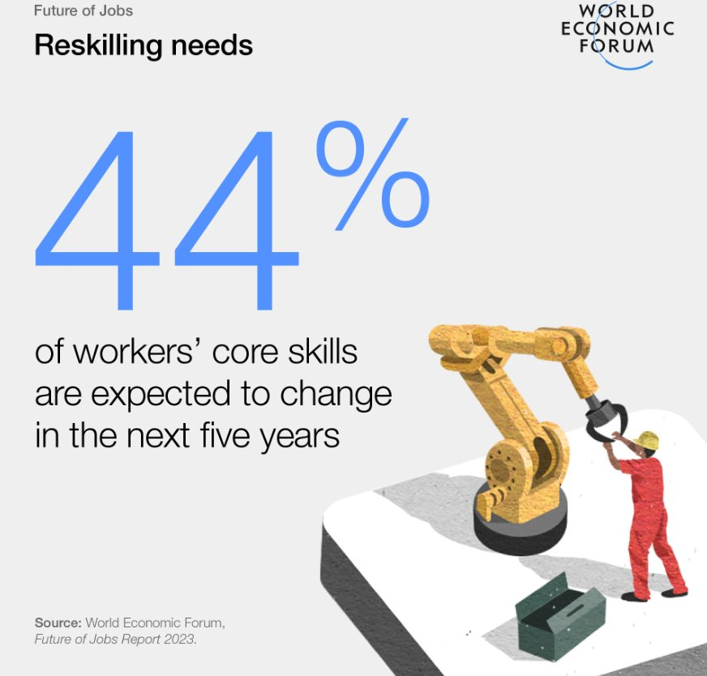
Roadmaps & human capital...
“Het IMF becijfert dat in ontwikkelde economieën mogelijk zo'n zestig procent van de banen door AI wordt getroffen.
https://www.nieuwsbzk.nl/2635863.aspx?t=Kabinet-presenteert-visie-op-generatieve-AI

Slide 14
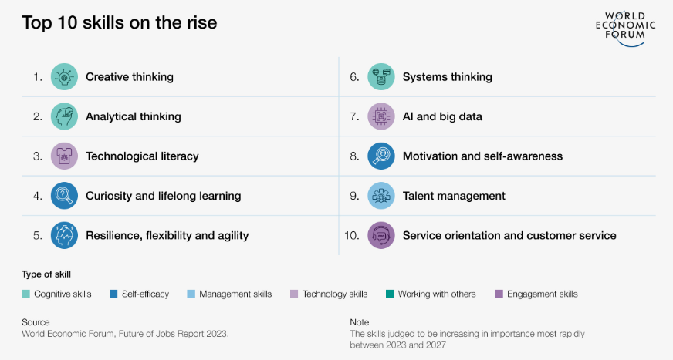
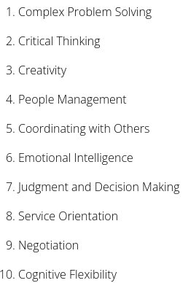
Roadmaps & human capital...
22023 -2027
2020:

Slide 15
Upskillen & re-skillen
Welke vaardigheden zullen voor jullie in de toekomst belangrijk zijn?

Slide 16
Nu je dit weet, hoe gaan je dan je HR strategie inrichten als het gaat om L&D/DI van je mensen?
Waar focus je je op?
Hoe houd je je mensen beroepsvitaal?
Welke onderdelen moet je zeker niet vergeten?

Slide 17
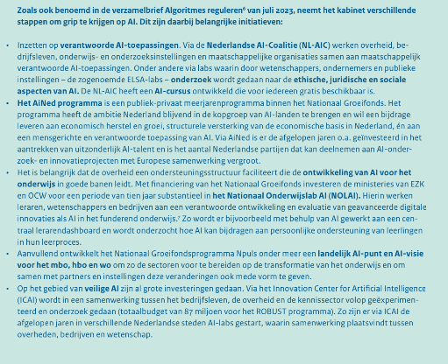
+ Katapult en andere initiatieven / minoren / AD´s

Slide 18
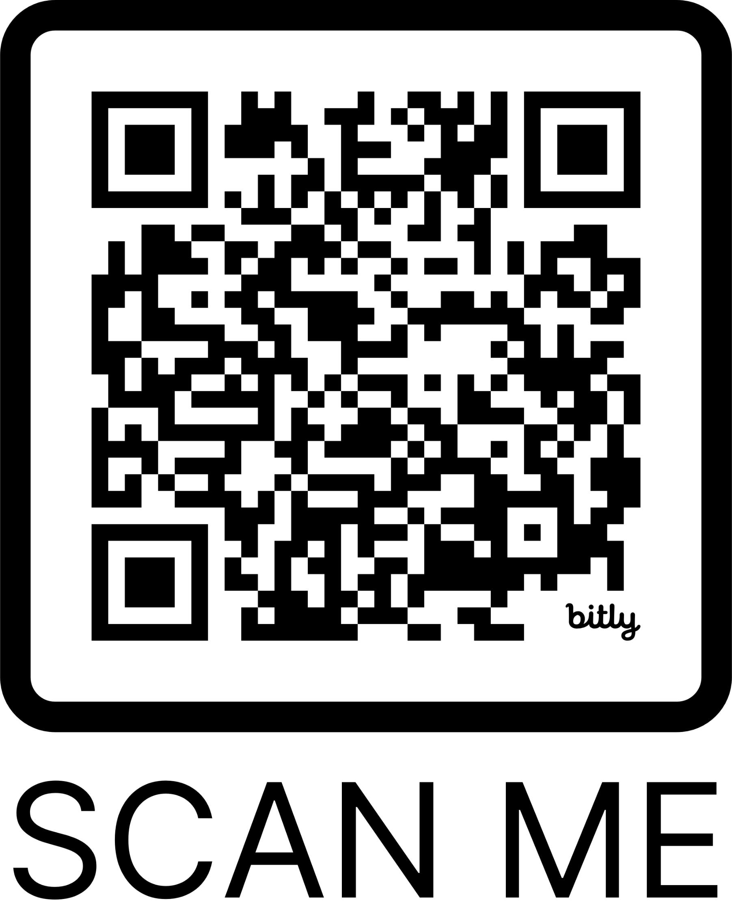
AI Geletterd, waar staan jullie?

